Slide 1
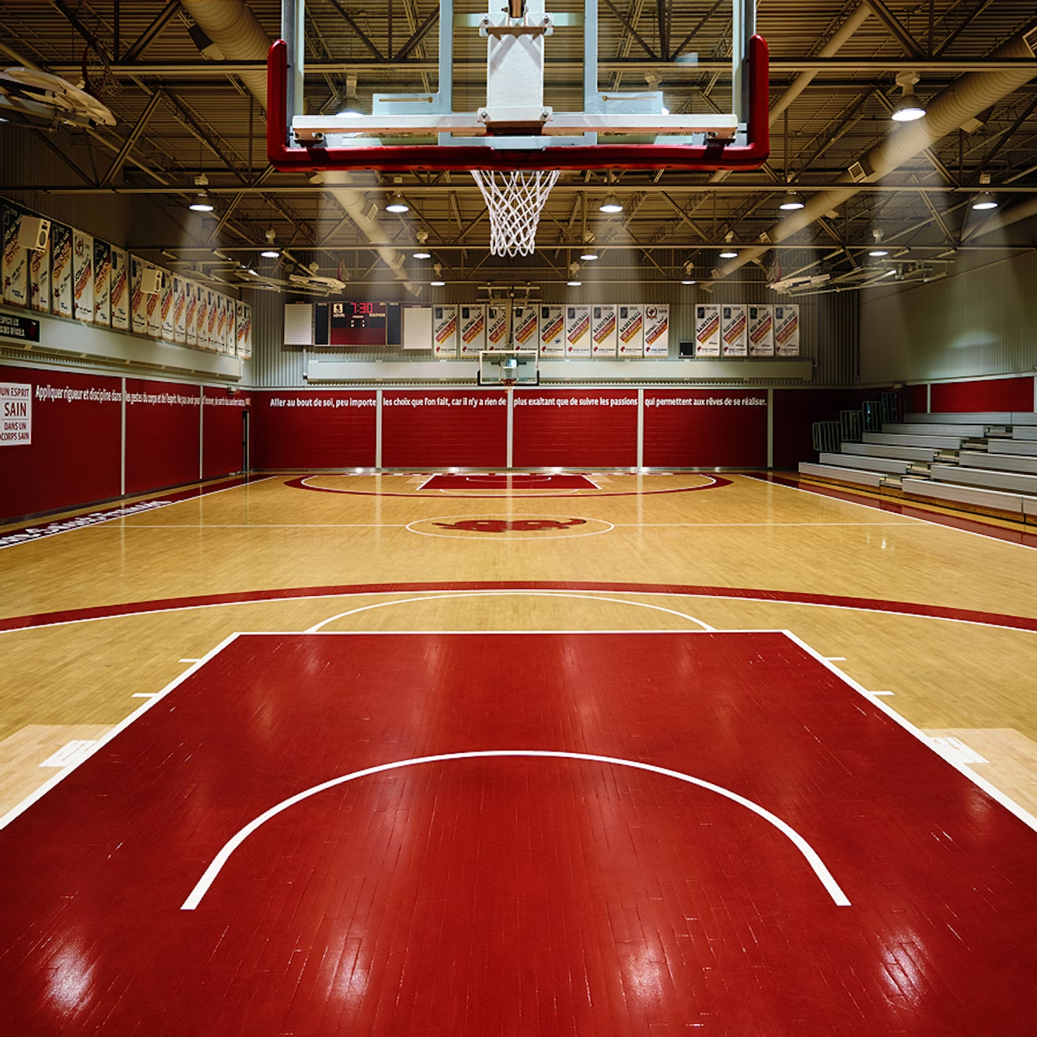
TOURNOI SSF
(Séminaire St-François à St-Augustin-de-Desmaures, Québec)
POUR LES ÉQUIPES CADETS/CADETTES ET JUVÉNILES
Dates: 17 au 19 avril 2025 (week-end de Pâques)
Départ à 13:00 le 17 avril et retour au Collège le 19 avril vers 21:30
Prix: 270$ incluant: Transport en autobus de luxe
3 parties de basketball minimum
Coucher dans une salle de classe de l’école
À prévoir: Matelas de sol, sac de couchage et oreiller
Argent de poche pour les repas à la cafétéria de l’école (environ 60$) Choix de spagetti, pizza et wrap au poulet
Linge du Blizzard et souliers de course, bouteille d’eau, plusieurs paires de bas, sac de plastique pour linge sale, produits de toilettes et serviette
INSCRIPTION DÈS MAINTENANT SUR LE PLURIPORTAIL PARENT AVANT LE 2 AVRIL 2025

